Slide 1
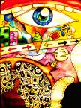
INTRODUCCION AL lenguaje visual
FUNDAMENTOS I Arq. Ana Paula Santibáñez Gómez Septiembre 2009

Slide 2
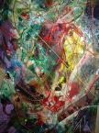
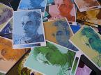
Unidad 3 introducción AL LENGUAJE VISUAL
OBJETIVO
Introducir al alumno en la definición de diseño, así como en el proceso del mismo para hacerlo consiente de la responsabilidad que tiene como diseñador/arquitecto en la práctica profesional, así como darle a conocer y hacerlo consciente de lo que es el lenguaje visual y lo que esto comprende ya que es la manera por la cual tanto diseñadores como arquitectos de expresaran de ahora en adelante.

Slide 3
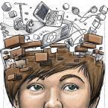
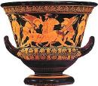
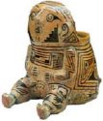
DISEÑO
¿Qué es diseño?
El diseño es un proceso de creación visual con un propósito, a diferencia de la pintura y de la escultura, que son la realización de las decisiones personales y los sueños de un artista, el diseño cubre exigencias prácticas, un buen diseño es la mejor expresión visual de la esencia de “algo”, sea un mensaje o un producto.
¿Cuál es el proceso del diseño?
En el proceso del diseño existe una Función; uso específico a que se destina una cosa y una, Expresión: en la que el autor transmite sus sentimientos o personalidad a su obra.

Slide 4
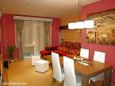
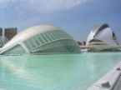
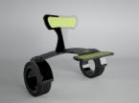
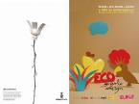
DISEÑO
Pasos del proceso del diseño:
Causa Primera: es la necesidad humana o motivo.
Causa Formal: en la que hay un proceso de imaginación.
Causa Material: Materiales correctos y adecuados para el diseño.
Causa Técnica: Herramientas y manipulación correcta de los materiales
Conclusión: si un diseño cubre una necesidad humana, lleva un proceso de imaginación, se realiza con los materiales adecuados y la manipulación de los mismos es buena así como su costo, podemos decir que es un buen diseño.

Slide 5
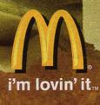
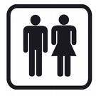
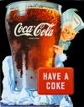
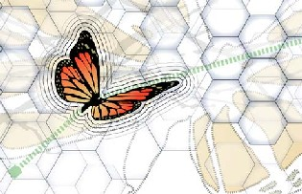
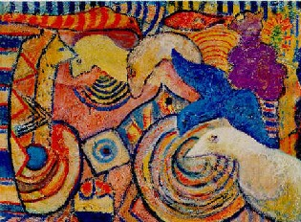
Lenguaje visual
Sistema de comunicación que utiliza las imágenes como medio de expresión; una organización visual de principios reglas o conceptos, es la base de la creación del diseño.
1. Lenguaje visual Objetivo: Transmite la información de modo que posea solo una interpretación.
2. Lenguaje Publicitario: Su objetivo es informar, convencer y/o vender.
3.Lenguaje artístico: Posee una función estética.

Slide 6
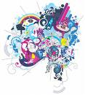
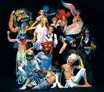
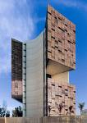
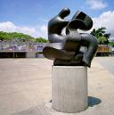
Lenguaje visual
Condiciones para que exista el lenguaje visual:
Que tenga alguna relación visual.
Bidimensional.
Relación de secuencia y duración de tiempo.
Tridimensional.
2. Que esté basado en un sistema Estructural; ya que es la manera en que una forma es creada, construida y organizada junto a otras formas

Slide 7
Elementos del Lenguaje visual
ELEMENTOS CONCEPTUALES
No son visibles; Parecen estar presentes. Creemos que hay un punto en el ángulo de cierta forma, que hay una línea en el contorno de un objeto, que hay planos que envuelven un volumen y que un volumen ocupa un espacio.

Slide 8
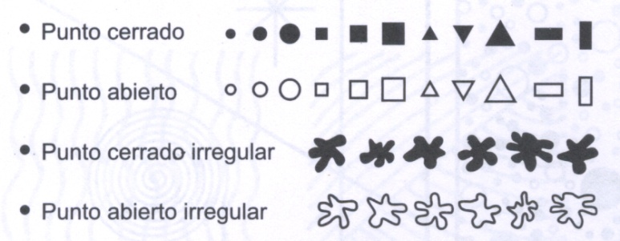
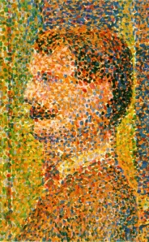
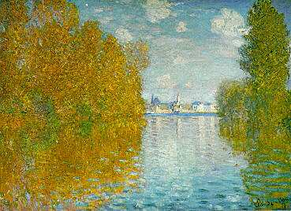
Elementos del Lenguaje visual
PUNTO
El punto es el inicio de toda expresión grafica. En las artes plásticas el punto es el signo fundamental para dar principio a una forma o figura y tiene la característica de presentar diversas configuraciones geométricas:
Algunos pintores crearon sus obras de arte con un conjunto de diferentes puntos de colores.

Slide 9
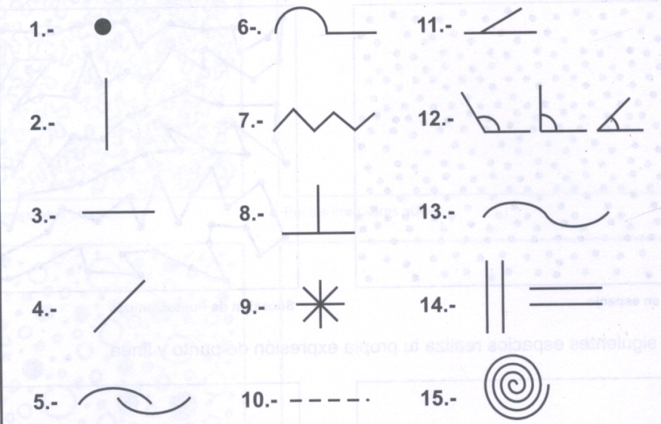
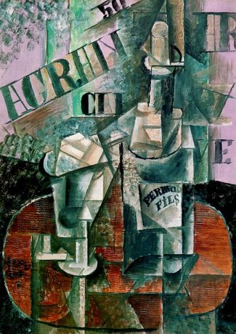
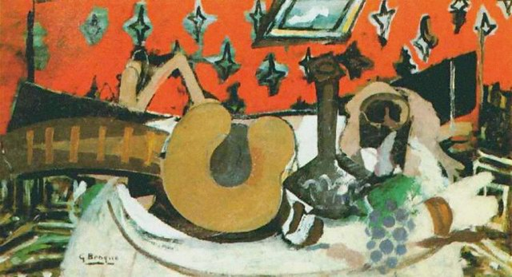
Elementos del Lenguaje visual
LINEA
Una sucesión de puntos al desplazarse en alguna dirección, forma una línea dando como resultado un movimiento, la línea es un elemento importante en el área de las artes plásticas porque transforma, modifica y estructura los espacios. La línea se proyecta en diversos sentidos y posiciones:
Artistas como Picasso y Braque, entre otros, utilizaron la línea en sus obras pictóricas, en la etapa del “cubismo”.

Slide 10
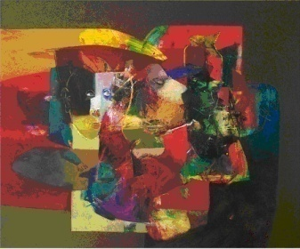
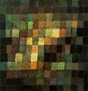
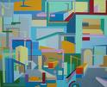
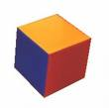
Elementos del Lenguaje visual
PLANO
Las líneas constituyen a los planos, por lo tanto las composiciones formadas con diversas figuras (por ejemplo las geométricas) son parte de una expresión grafica.
VOLUMEN
Recorrido del plano, tiene una posición en el espacio, está limitado por planos.

Slide 11
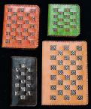
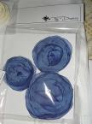
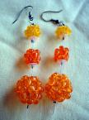
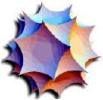
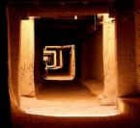
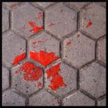
Elementos del Lenguaje visual
ELEMENTOS VISUALES
Cuando los elementos conceptuales se hacen visibles, tienen forma, medida, color y textura. Los elementos visuales forman la parte más prominente de un diseño, porque son lo que realmente vemos.
FORMA
Todo lo que puede ser visto, aporta la identificación principal en nuestra percepción.
MEDIDA
Las formas tienen un tamaño el cual es relativo y mesurable.

Slide 12
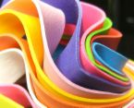
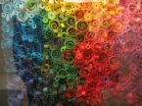
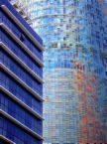
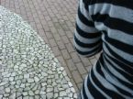
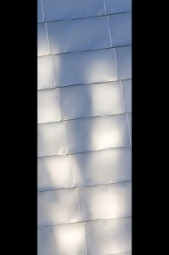
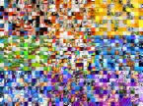
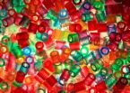
Elementos del Lenguaje visual
COLOR
En todas sus variantes tonales y cromáticas.
TEXTURA
Referente a la superficie de las formas, la cual puede ser plana, rugosa, suave, etc.

Slide 13
Elementos del Lenguaje visual
ELEMENTOS DE RELACION
Este grupo de elementos gobierna la ubicación y la interrelación de las formas en un diseño. Algunos pueden ser percibidos, como la dirección y la posición; otros pueden ser sentidos, como el espacio y la gravedad.
DIRECCION: Relación de la forma con el observador, el marco o con otras formas.
POSICION: Relación de la forma respecto al cuadro o estructura del diseño.
ESPACIO: Lugar que ocupan las formas sea vacio, ilusorio, positivo o negativo.
GRAVEDAD: Sensación psicológica que aplicamos al diseño.

Slide 14
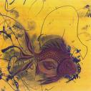
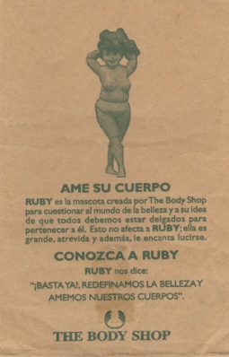
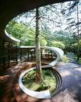
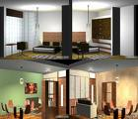
Elementos del Lenguaje visual
ELEMENTOS PRACTICOS
Los elementos prácticos subyacen el contenido y el alcance de un diseño.
REPRESENTACION Cuando una forma ha sido derivada de la naturaleza, o del mundo hecho por el ser humano, es representativa. La representación puede ser realista, estilizada o semiabstracta.
SIGNIFICADO
El significado se hace presente cuando el diseño transporta un mensaje.
FUNCION
Cuando un diseño debe servir un determinado propósito.

Slide 15
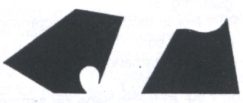
forma
Entidad visual que tiene como características, contorno, tamaño, color y textura. Cuando los elementos conceptuales (línea, punto, o plano) se hacen visibles.
LA FORMA COMO PLANO
Geométricas: Construidas Matemáticamente.
Orgánicas: Rodeadas por curvas libres, que sugieren fluidez y desarrollo.
Rectilíneas: Limitadas por líneas rectas sin estar relacionadas matemáticamente entre sí.
Irregulares: Limitadas por líneas rectas y curvas que no están relacionadas matemáticamente entre sí.
Manuscritas: Caligráficas o creadas a mano.
Accidentales: Determinadas por el efecto de procesos o materiales especiales y obtenidas accidentalmente.

Slide 16
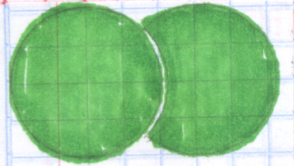
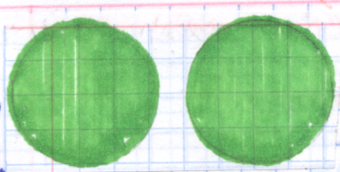
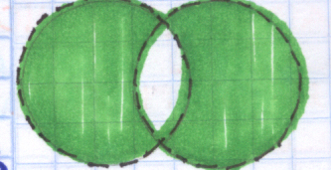
INTERRELACION DE LAS formaS
DISTANCIAMIENTO
SUPERPOSICION
Si acercamos aun más ambas formas, una se cruza sobre la otra y parece estar por encima, cubriendo una porción de la que queda debajo.
Ambas formas quedan separadas entres si, aunque puedan estar muy cercanas.
PENETRACION
Igual que la superposición, pero ambas forma parecen transparentes. No hay relación obvia de arriba y debajo entre ellas, y los contornos de ambas formas siguen siendo enteramente visibles.

Slide 17
INTERRELACION DE LAS formas
INTERSECCION
SUSTRACCION
Igual que la penetración, pero solamente es visible la porción en que ambas formas se cruzan entres si, como resultado de la intersección surge una forma nueva y más pequeña. Puede no recordarnos las formas originales con las que fue creada.
Cuando una forma invisible se cruza sobre otra visible, el resultado es una sustracción. La porción de la forma visible que queda cubierta por la invisible se convierte asimismo en invisible. La sustracción puede ser considerada como la superposición de una forma negativa sobre una positiva.

Slide 18
INTERRELACION DE LAS formas
COINCIDENCIA
UNION
Igual que la superposición, pero ambas formas quedan reunidas y se convierten en una forma nueva y mayor. Ambas formas pierden una parte de su contorno cuando están unidas.
Si acercamos aun más ambas formas, habrán de coincidir. Las dos formas se convierten en uno.
TOQUE
El espacio que las mantenía separadas en el distanciamiento queda así anulado.

Slide 19
PRINCIPIOS ORGANIZADORES DEL DISEÑO
SIMETRIA
Distribución adecuada y equilibrada de formas alrededor de una línea (eje).
JERARQUIA
Articulación de la relevancia o significado de una forma o situación relativa a otras. TIPOS: Dimensión, Forma única, Localización estratégica.

Slide 20
PRINCIPIOS ORGANIZADORES DEL DISEÑO
RITMO
Sucesión o repetición de elementos constantes o alternos o afectados por el color, textura, forma y posición. Da dinamismo a la composición.
UNIDAD
Aunque los elementos de una composición no sean iguales, deben tener la misma esencia. Expresa una idea integradora.

Slide 21
PRINCIPIOS ORGANIZADORES DEL DISEÑO
ARMONIA
La perfecta Proporción, Integración, Interrelación y Concordancia de los elementos de un todo.
CARACTER
Cualidad que permite identificar la función y utilidad de un espacio o de un elemento sin necesidad de penetrar en el.

Slide 22
PRINCIPIOS ORGANIZADORES DEL DISEÑO
PROPORCION
Correspondencia entre las cosas, relación dimensional entre las partes que constituyen un todo y este en relación al espacio donde se ubica.
ESCALA
Relación dimensional o de medidas que relacionan al hombre con el espacio o con otros objetos. TIPOS: natural; donde el hombre es el centro ,Espiritual; donde el destino o función del espacio es el que rige.

Slide 23
TIPOS DE formas
FORMAS FIGURATIVAS:
FORMAS ABSTRACTAS:
Una forma que contenga un tema identificable.
Una forma abstracta carece de tema identificable, expresa la sensibilidad del diseñador para con el contorno, color y composición sin basarse en elementos identificables.
NATURALES.
ARTIFICIALES
VERBALES.

Slide 24
formas POSITIVAS Y NEGATIVAS
La forma se la ve como ocupante de un espacio, pero también puede ser vista como un espacio en blanco rodeado de un espacio ocupado.
Cuando la forma es ocupante del espacio se le llama Positiva y cuando es un espacio en blanco rodeado por un espacio ocupado se le llama Negativa.

Slide 25
FIGURAS
La Figura es el contorno que delimita la forma.
CALIGRAFICAS:
El movimiento de la mano, el instrumento de dibujo, el material sobre el que se dibuja y la superficie de dibujo.
ORGANICAS:
Una figura orgánica exhibe concavidades y convexidades con curvas que fluyen suavemente..
GEOMETRICAS:
Se basa en medios de construcción mecánicos, las líneas rectas se trazan con regla, los círculos y arcos con compas, deben tener precisión y definición.

Slide 26
textura
Es el aspecto externo que presentan las superficies de las formas y nos informan del material del que están hechas.
Las texturas NATURALES, son aquellas que tienen las superficies y cuerpos de la naturaleza.
Las texturas ARTIFICIALES, son aquellas superficies que tienen los objetos fabricados por el ser humano.

Slide 27
textura
La textura VISIBLE, son las que podemos percibir solo a través del sentido de la vista.
La textura TACTIL, es aquella textura que podemos percibir a través del tacto, algunas texturas visibles pueden combinarse y ser al mismo tiempo tactil.

